Slide 1
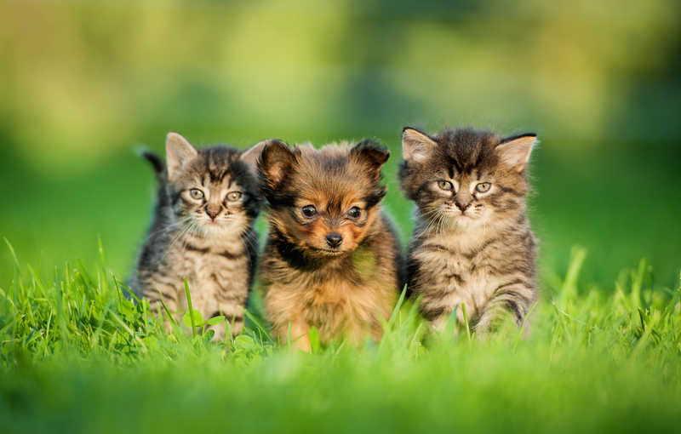


Ustroj živog svijeta

Slide 2
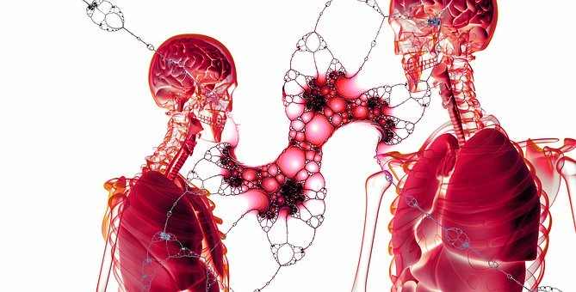
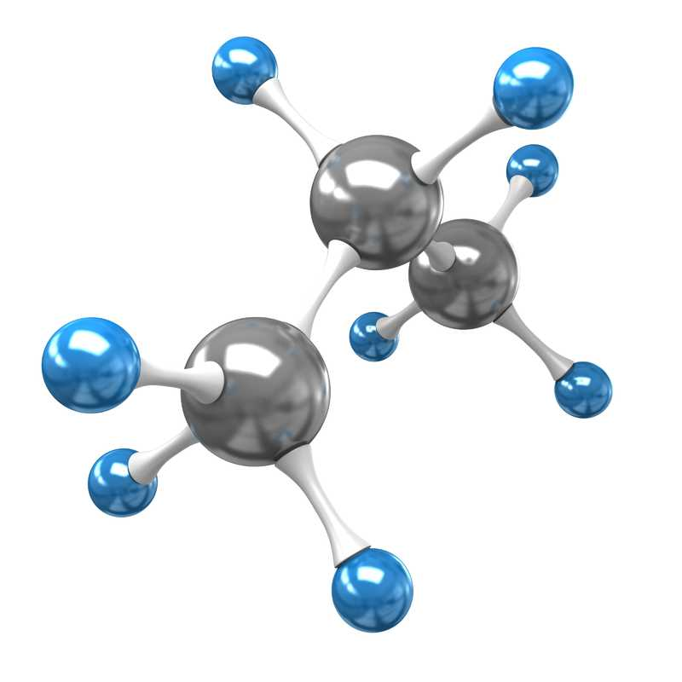
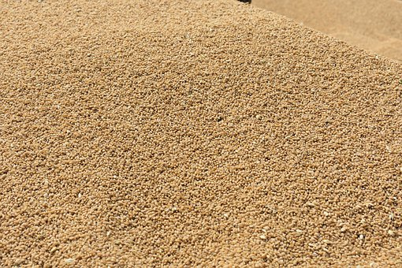
Čestice
Izgrađuju sve živo i neživo

Slide 3
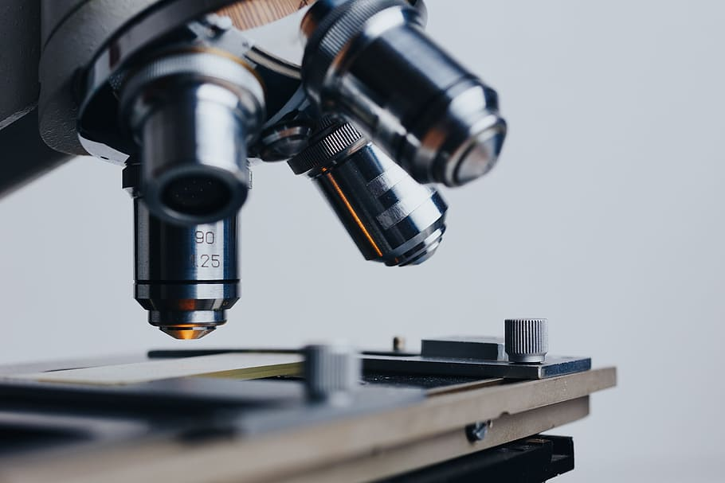
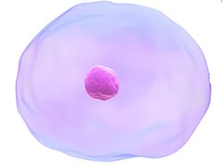


Stanica
Osnovna građevna jedinica živih bića
Vidljiva mikroskopom
Istraži
Jesu li sve stanice jednake?
RB str. 40
Vizualno +

Slide 4
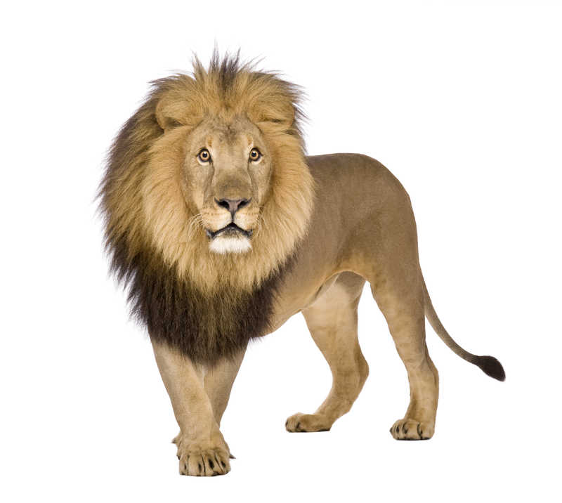
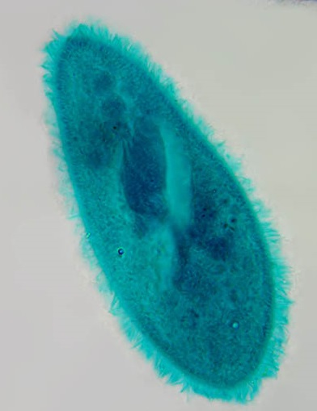
Jednostanični organizmi (papučica, ameba, kišna alga, bakterije)
Mnogostanični organizmi (mrav, lav, maslačak, vrganj)

Slide 5
LAV
.
PAPUČICA
Kad bi ovo bila prava veličina lava, papučica bi bila mala točkica…

Slide 6
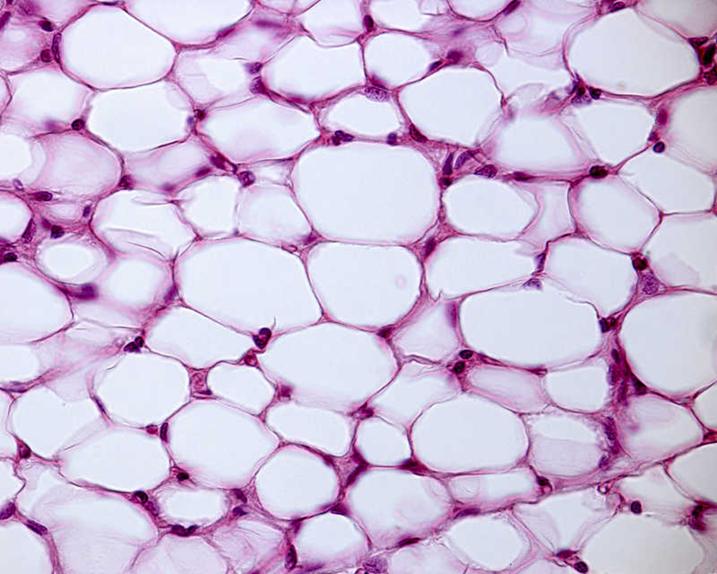
Tkivo
Skup istovrsnih stanica
Obavljaju istu ulogu
Mnogostanični organizmi
Vizualno +

Slide 7
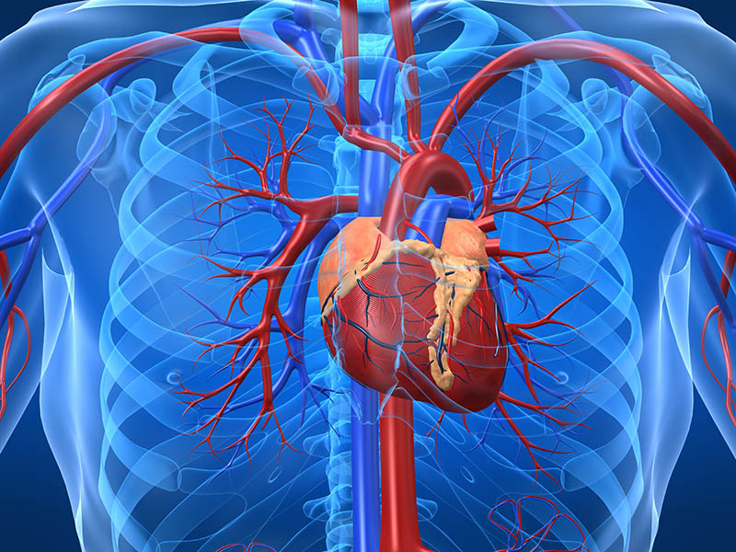
Organ
Više različitih tkiva
Srce, pluća, jetra, mozak
Zanimljivosti
Vizualno +

Slide 8
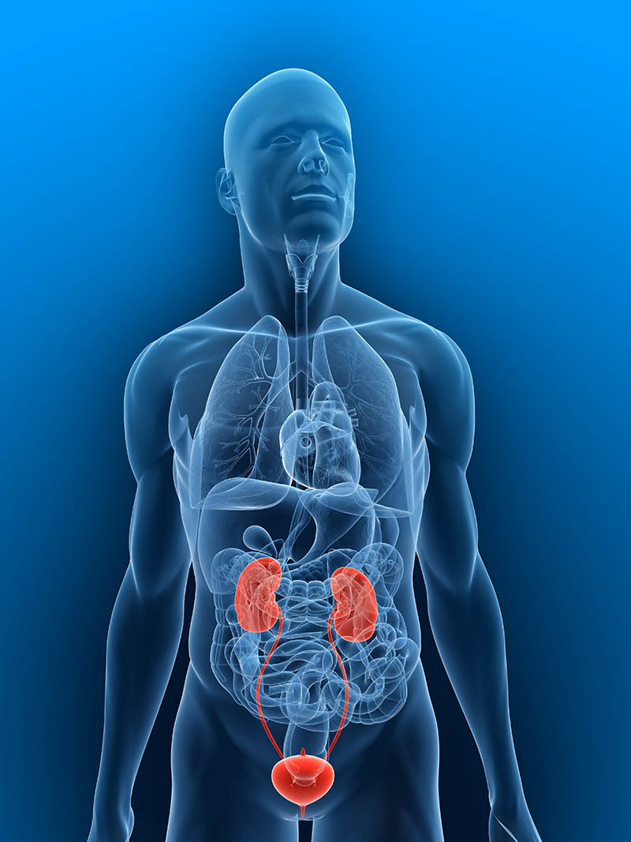
Sustav organa
Više organa koji obavljaju istu zadaću
Disanje, razmnožavanje, kretanje
Istraži
Položaj organskih sustava u ljudskom organizmu
RB str. 40

Slide 9
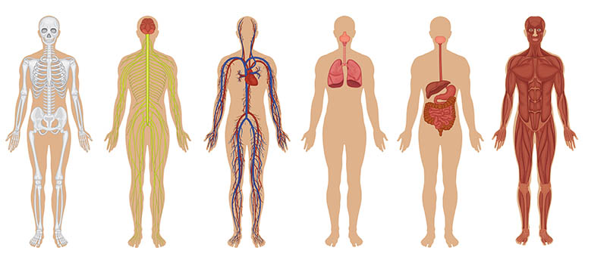
Sustavi organa

Slide 10
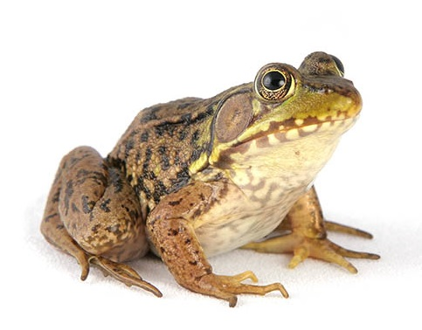
Organizam
Organski sustavi povezani u cjelinu
Jedno živo biće
Jedinka (papučica, pas, maslačak)
Istraži
Istraži određeno stanište u blizini svoje škole
RB str. 42
Vizualno +

Slide 11

Populacija
Skup jedinki iste vrste na istom staništu
Mogu se međusobno razmnožavati
Povoljni uvjeti – povećanje gustoće populacije
Istraži
Istraži gustoću populacije
RB str. 43

Slide 12
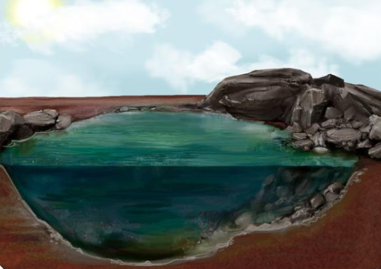
Stanište
Kopneno
Vodeno

Slide 13
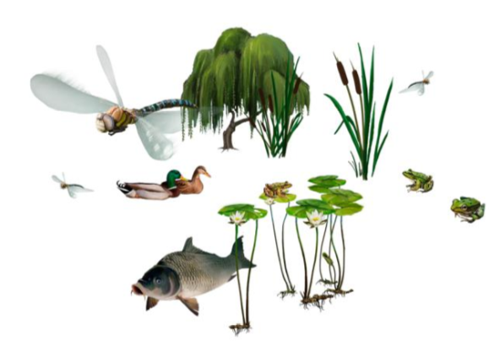
Životna zajednica - biocenoza
Sve populacije na istom staništu
Sva živa bića na istom staništu

Slide 14
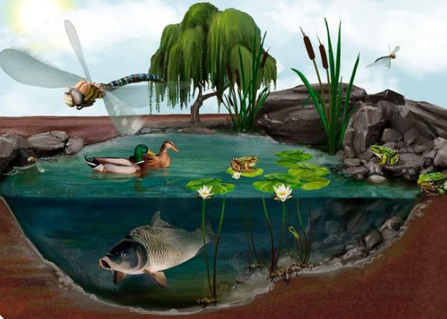

Ekološki sustav
Životne zajednice i stanište
Sva živa bića i njihovo stanište
DDS Istraži: Pjesma o ekosustavu
Vizualno +

Slide 15
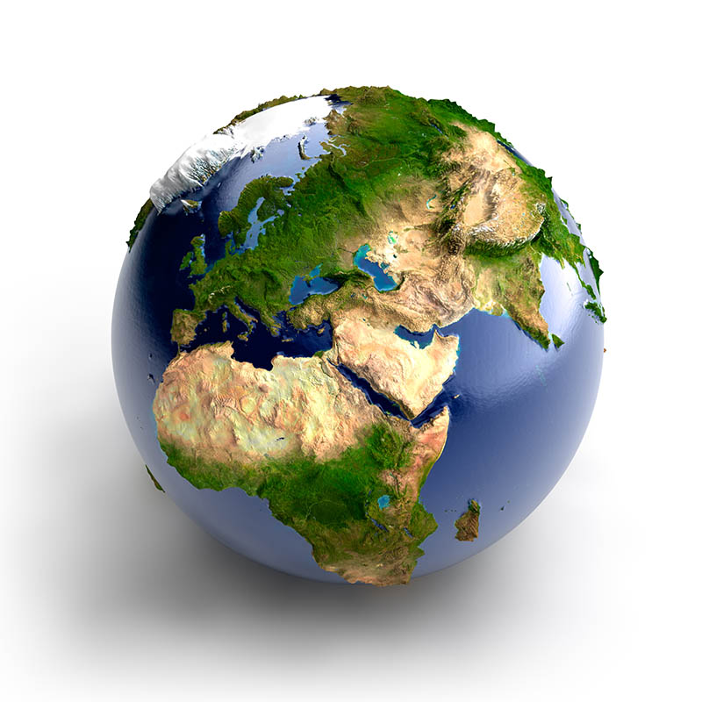
Biosfera
Prostor na Zemlji nastanjen živim bićima
Zrak, kopno i voda
DDS Istraži: Kukci imaju bitnu ulogu u hranidbenom lancu

Slide 16
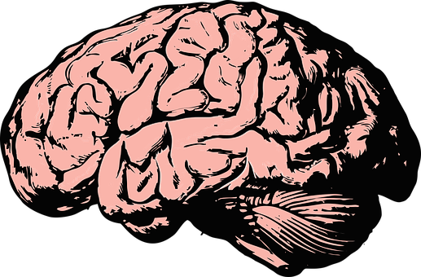
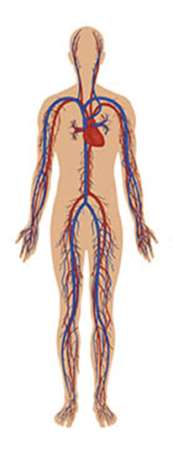
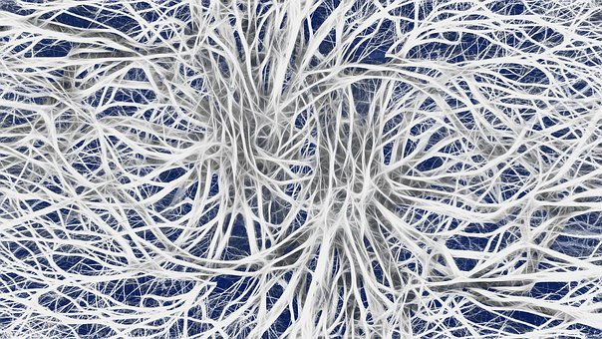
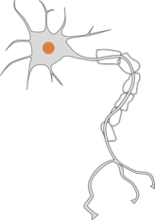

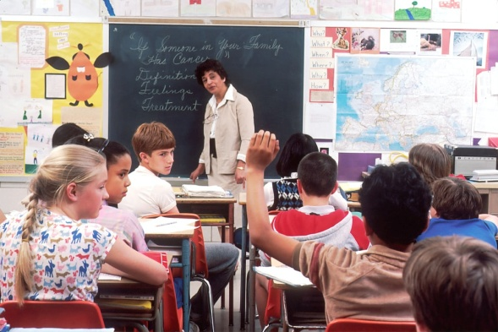
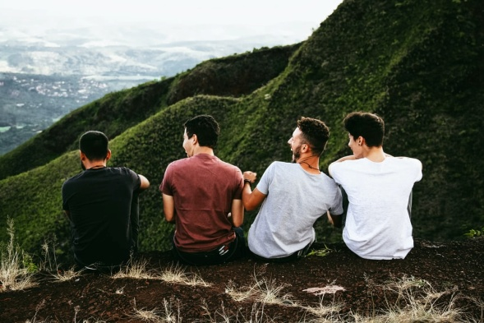

SHEMA USTROJA ŽIVOG SVIJETA
živčana stanica
živčano tkivo
organ mozak
ekološki sustav
zajednica
populacija
organizam- jedinka

Slide 17

BIOSFERA

Slide 18

Provjeri znanje - Ustroj živog svijeta
Provjeri znanje - Ustroj živog svijeta 2

